Slide 1

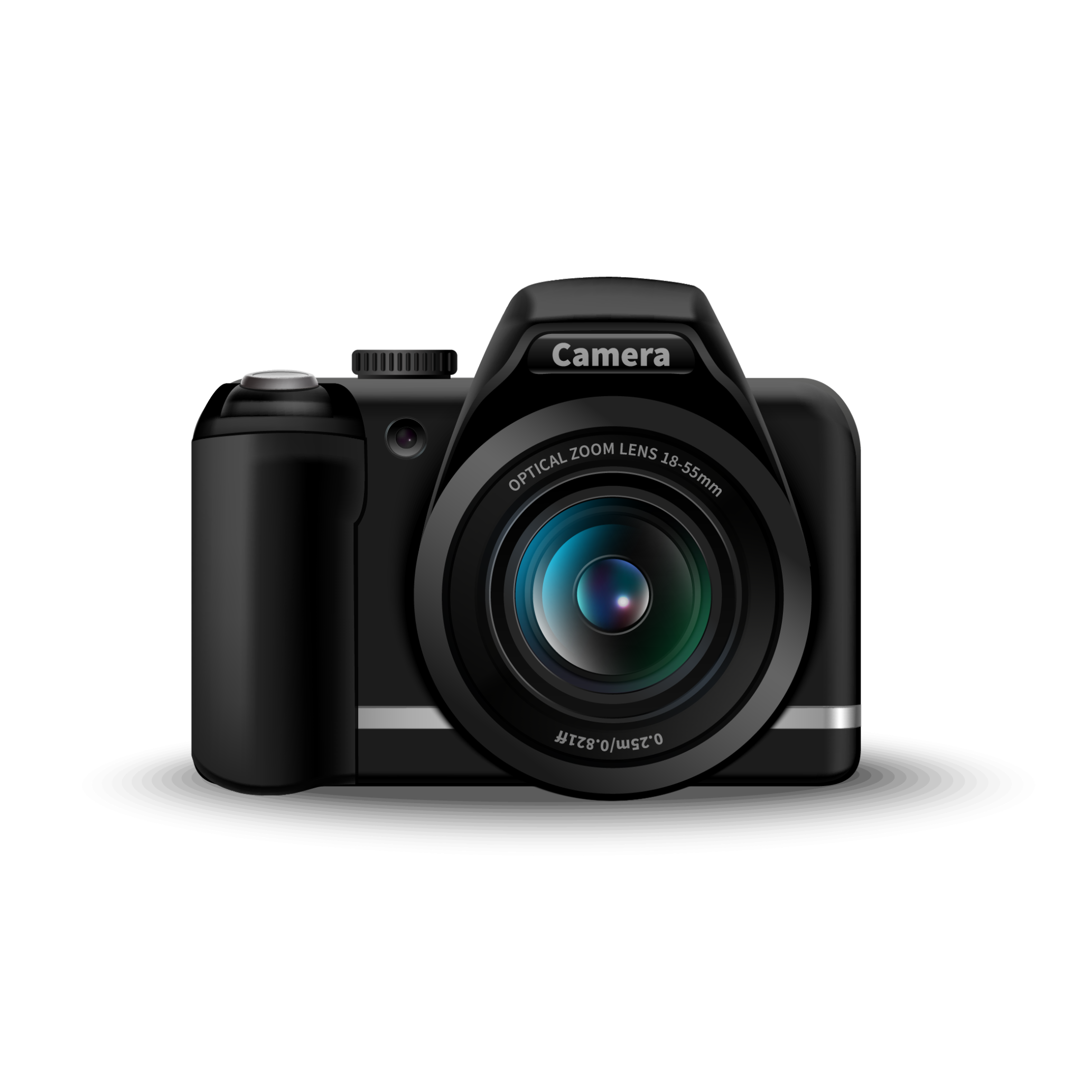
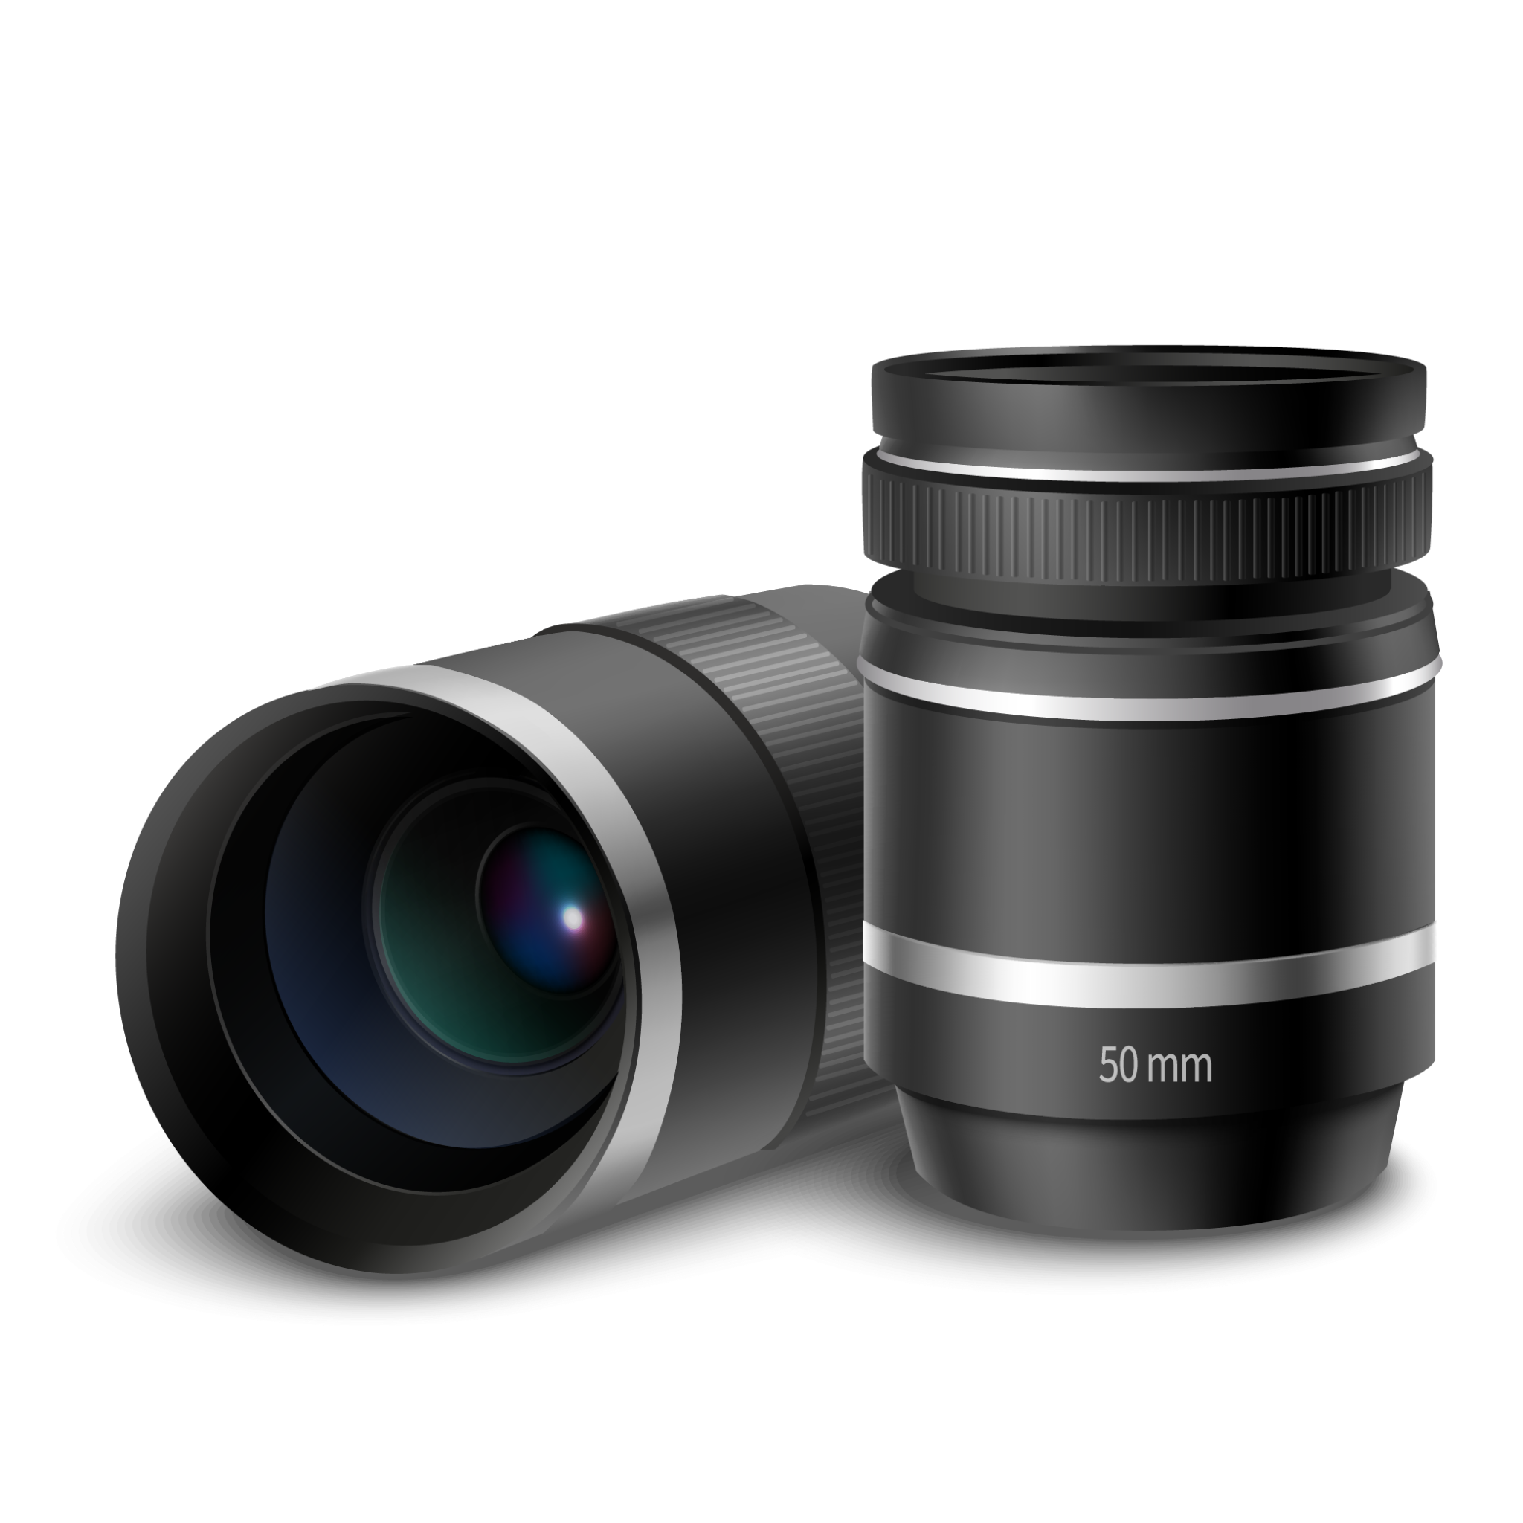
Aplicație Organizare Portofoliu
01 SCOP/OBIECTIVE
02 TEHNOLOGII
03 APLICAȚIA
04 CONCLUZII
UNIVERSITATEA “LUCIAN BLAGA” DIN SIBIU
FACULTATEA DE INGINERIE
DEPARTAMENTUL DE CALCULATOARE ŞI INGINERIE ELECTRICĂ
Îndrumător: Conf.univ.dr.mat. Radu George CREŢULESCU
Absolvent: Șufană Adrian Daniel
Tehnologia
Informației

Slide 2
01
SCOP MOTIVATIE OBIECTIVE
01 SCOP/OBIECTIVE
02 TEHNOLOGII
03 APLICAȚIA
04 CONCLUZII

Slide 3
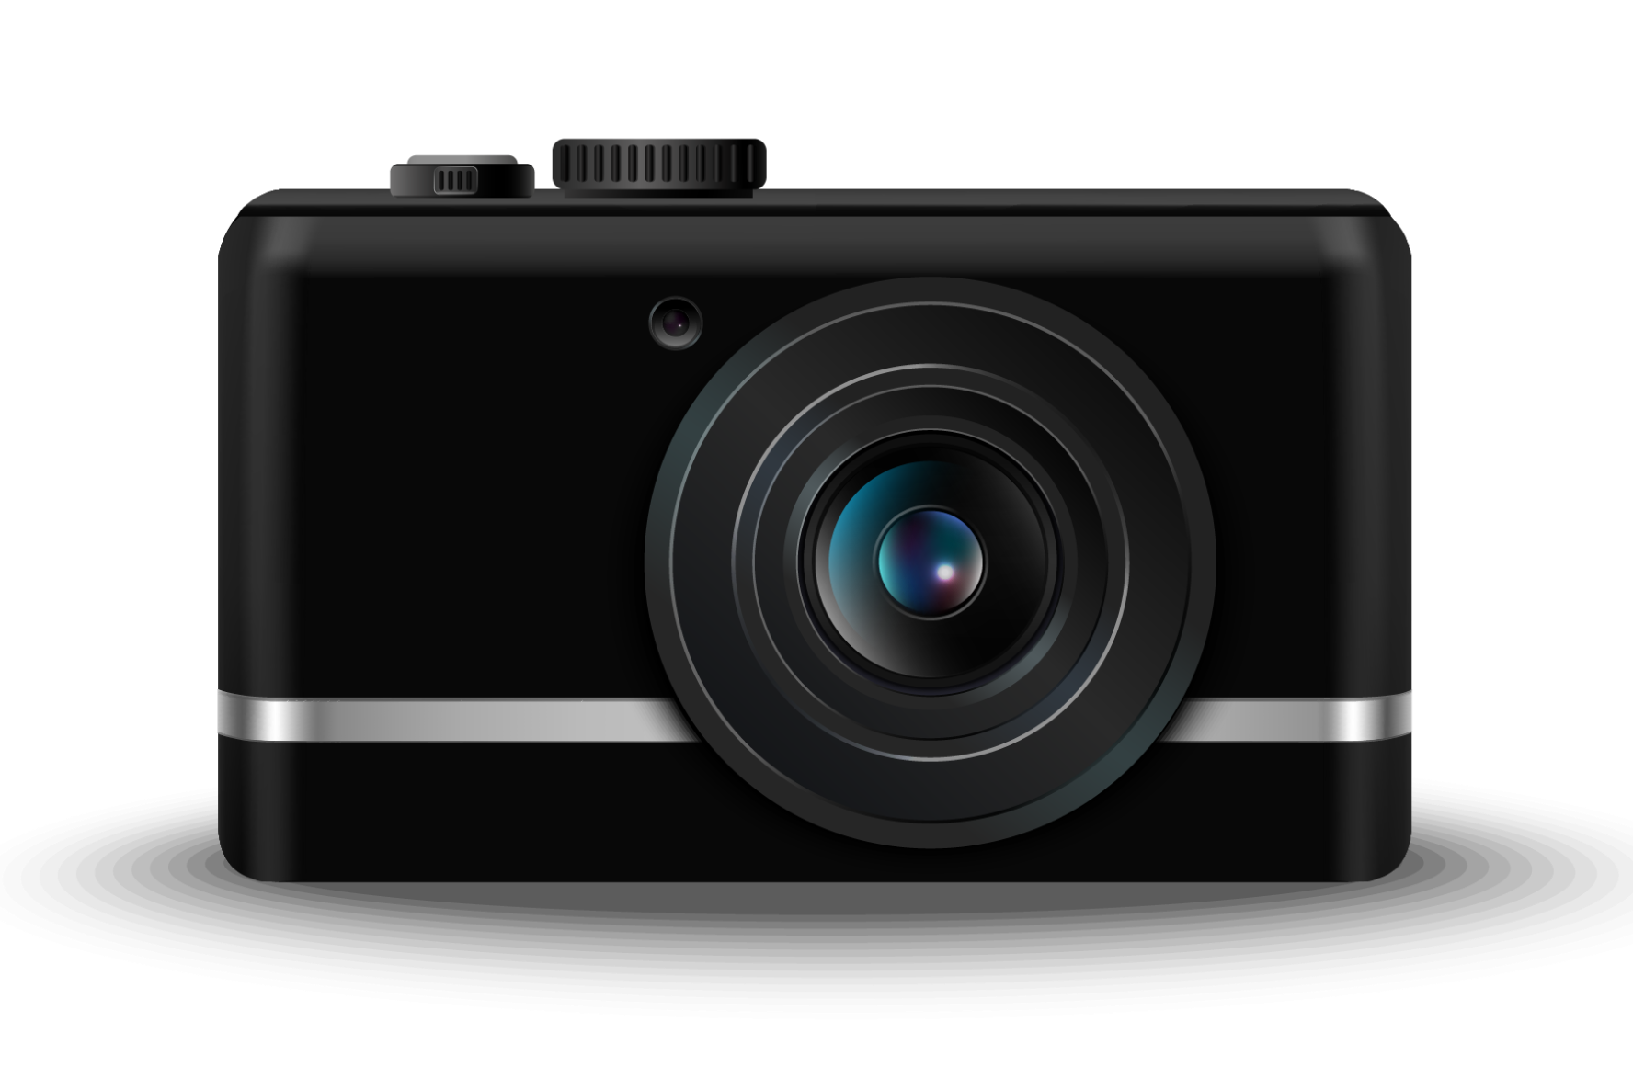
Scopul temei
01 SCOP/OBIECTIVE
02 TEHNOLOGII
03 APLICAȚIA
04 CONCLUZII
Scopul principal este de a creea un mediu online unde fotografii profesioniști sau amatori pot să își împărtășească creațiile cu publicul interesat de acest domeniu.

Slide 4

Motivația alegerii temei
01 SCOP/OBIECTIVE
02 TEHNOLOGII
03 APLICAȚIA
04 CONCLUZII
Pasiune
Dezvoltare
Interacțiune
Pasiunea personală pentru fotografie a dus la alegerea acestei teme, pentru o mai bună gestionare a tehnicilor complexe necesare fotografiei corecte.
Oportunitate a fotografilor de a se dezvolta pe plan tehnic utilizând datele puse la dispoziție în aplicație.
Prin intermediul aplicației se creează un mediu social prin care fotografii pot interacționa prin opțiunile de feedback puse la dispoziție, dezvoltând astfel comunitatea.

Slide 5
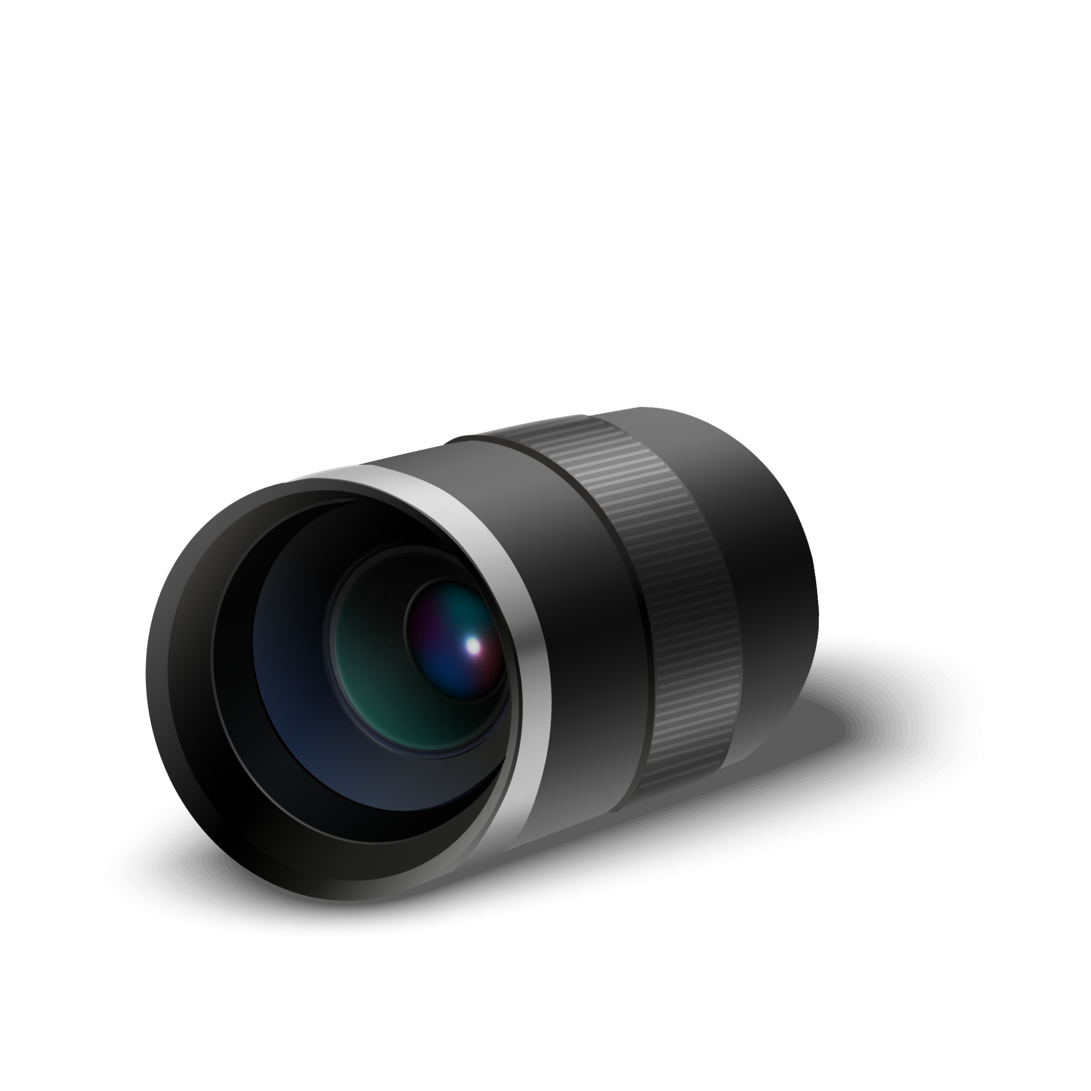
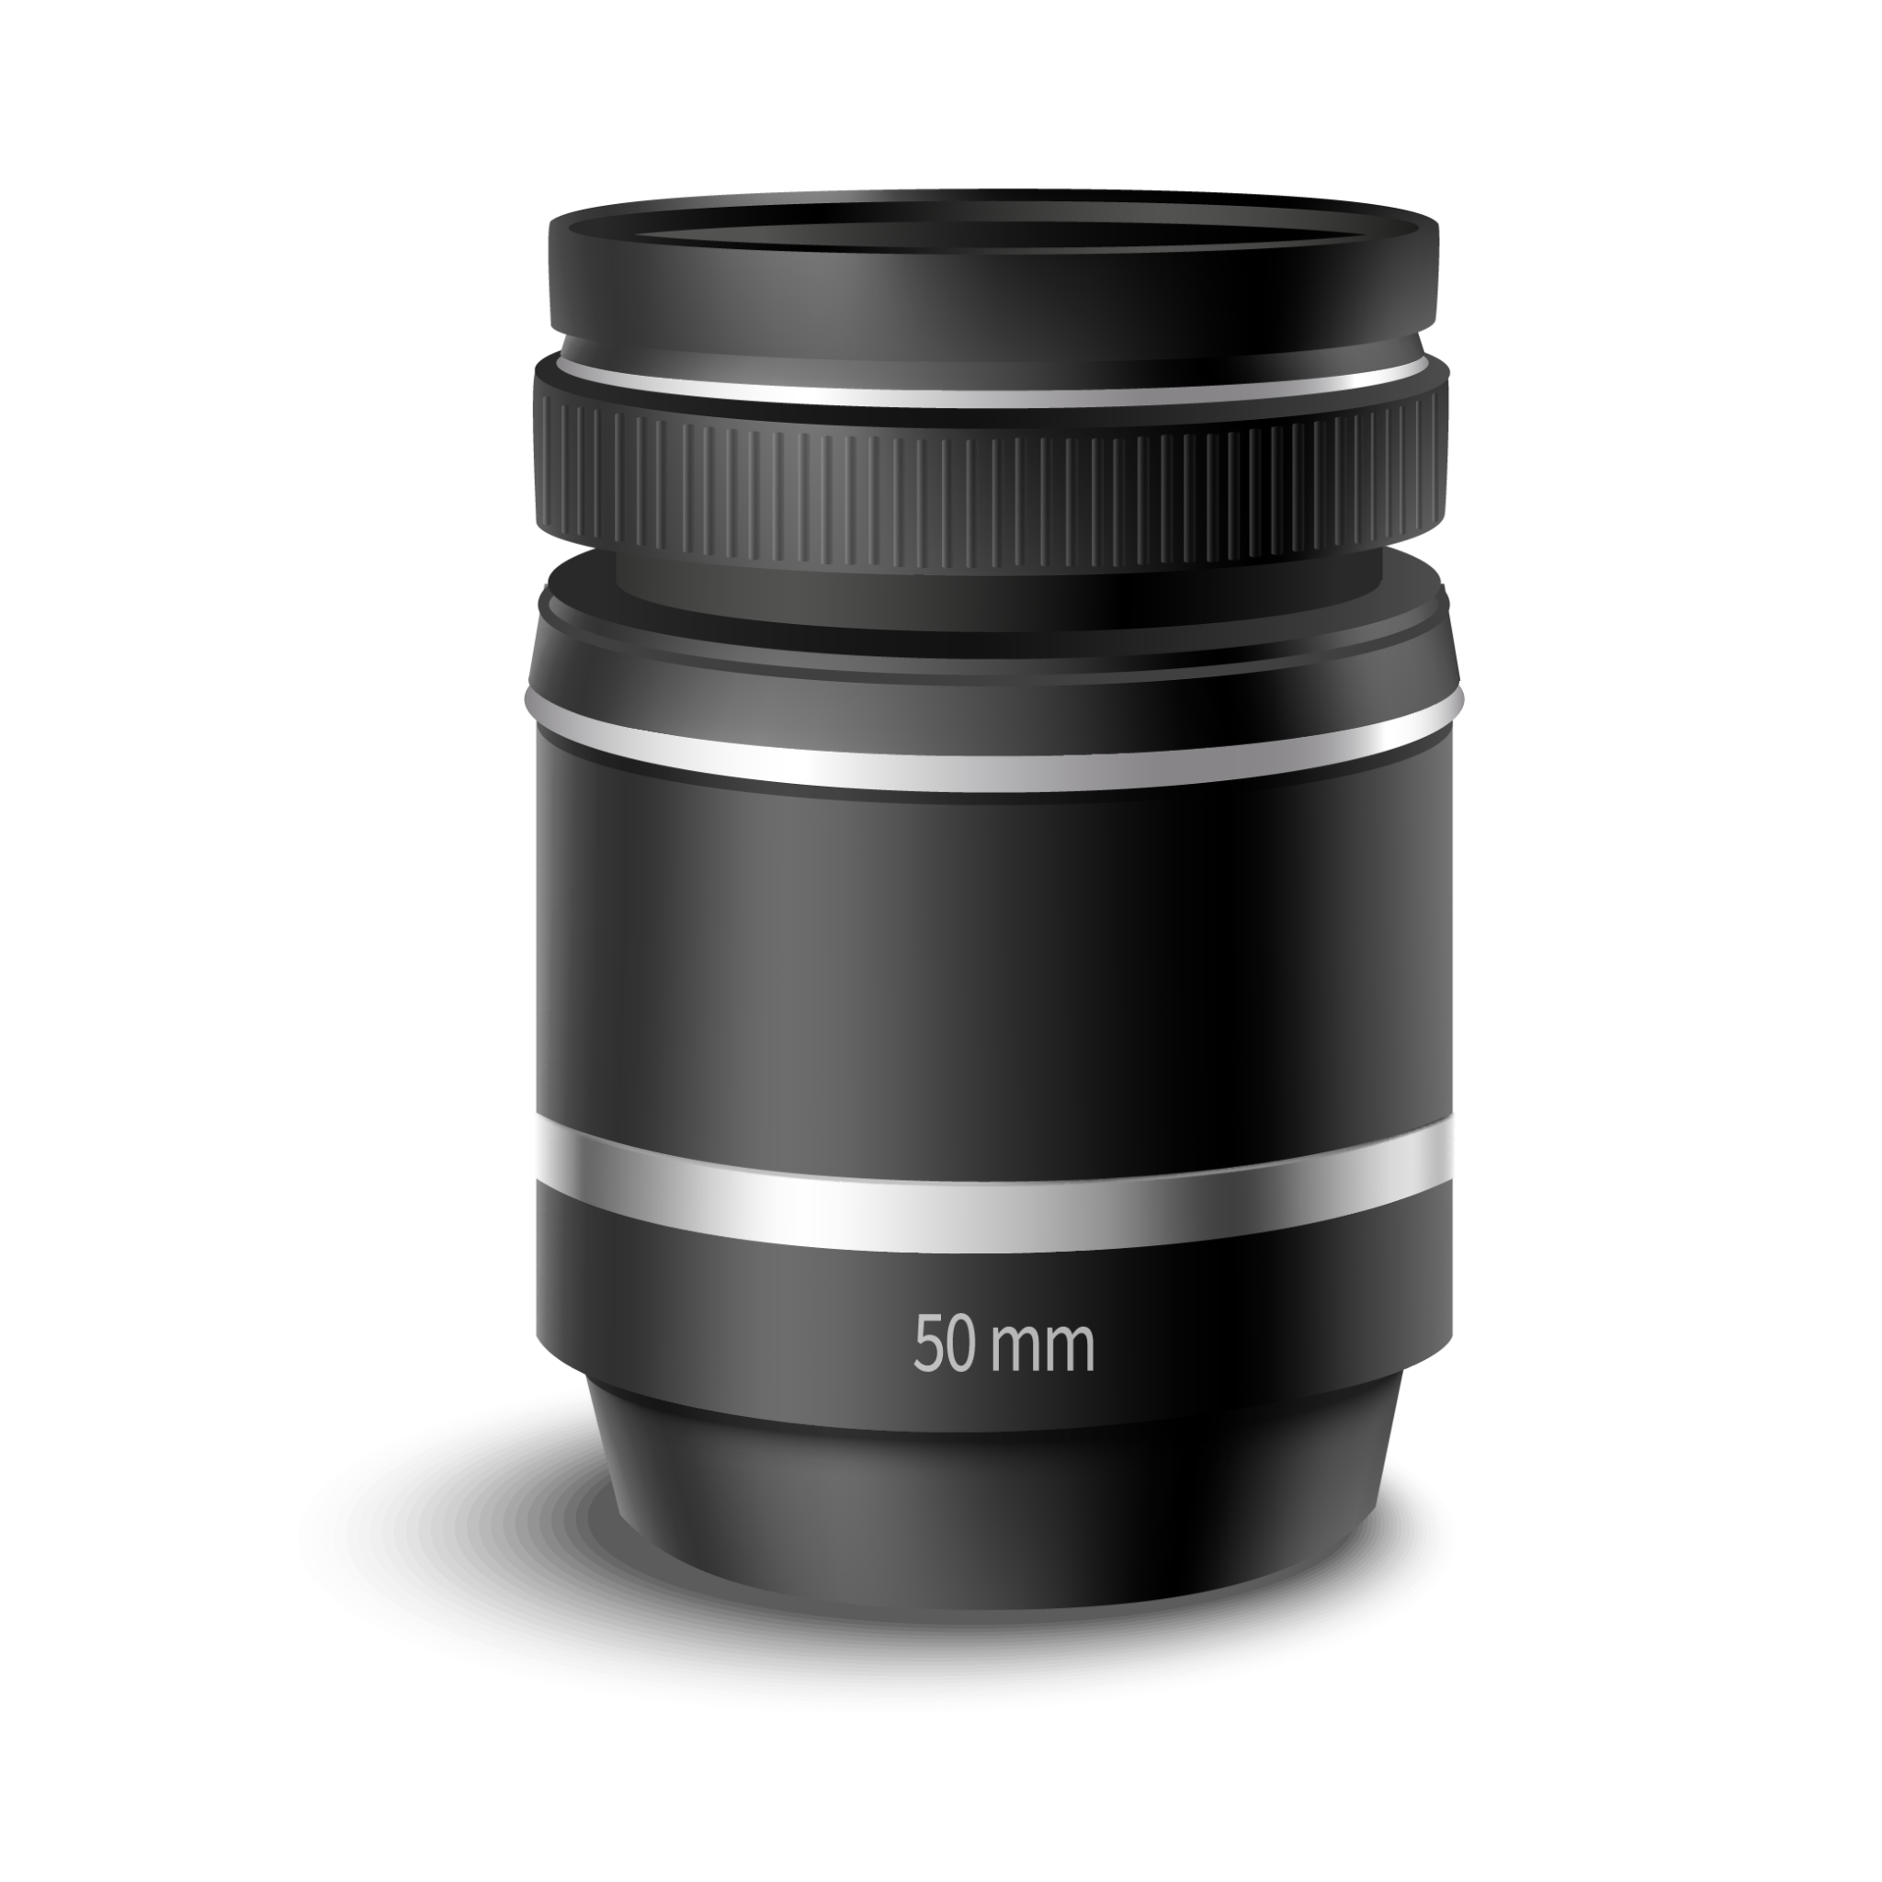
Obiectivele temei propuse
100%
01 SCOP/OBIECTIVE
02 TEHNOLOGII
03 APLICAȚIA
04 CONCLUZII
100%
100%
100%
Mediu ușor și sigur pentru încărcarea și partajarea iamginilor
Opțiuni diverse de organizare și sortare a fotografiilor
Sistem de feedback pentru utilizatorii aplicației
Sistem prin care utilizatorii pot distribuii fotografiile în feed.

Slide 6
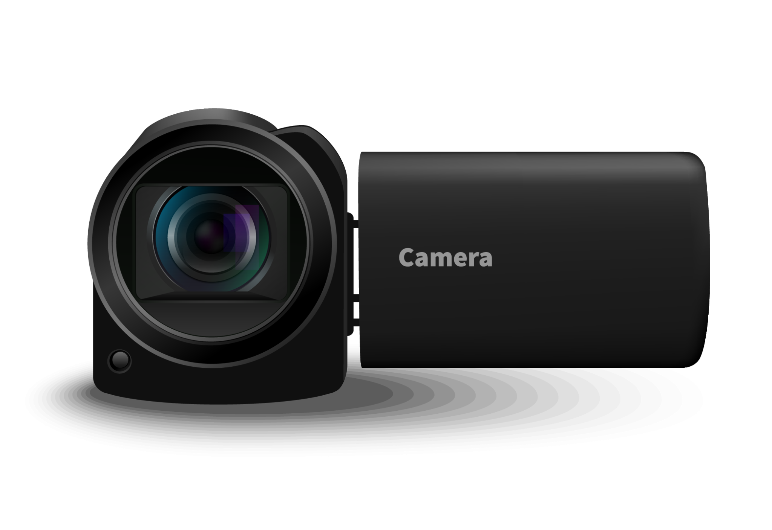
02
TEHNOLOGII UTILIZATE
01 SCOP/OBIECTIVE
02 TEHNOLOGII
03 APLICAȚIA
04 CONCLUZII

Slide 7





01 SCOP/OBIECTIVE
02 TEHNOLOGII
03 APLICAȚIA
04 CONCLUZII
VS Code
MongoDB
Express.js
React.js
Node.js

Slide 8
03
REALIZAREA APLICATIEI
01 SCOP/OBIECTIVE
02 TEHNOLOGII
03 APLICAȚIA
04 CONCLUZII

Slide 9
Schema funcționare aplicație
01 SCOP/OBIECTIVE
02 TEHNOLOGII
03 APLICAȚIA
04 CONCLUZII
Detalii Img
FEED
Share
REGISTER
1
2
Sortare
Filtrare
Filtrare Culori
Grid View
PDF
Upload imagine
LOGIN
GALERIE
Profil
Detalii Img

Slide 10
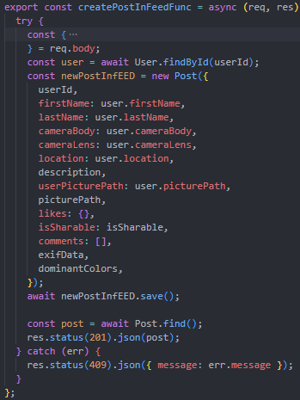
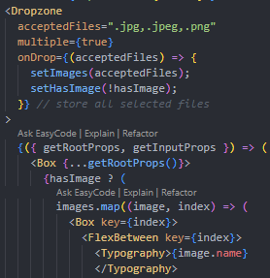
01 SCOP/OBIECTIVE
02 TEHNOLOGII
03 APLICAȚIA
04 CONCLUZII
Upload
Imagine
Server
Client

Slide 11
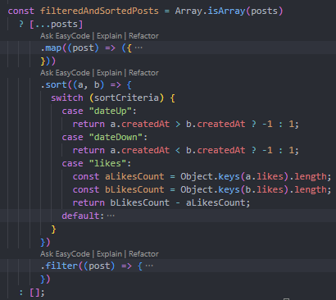
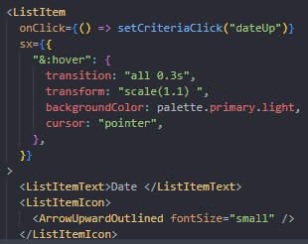
01 SCOP/OBIECTIVE
02 TEHNOLOGII
03 APLICAȚIA
04 CONCLUZII
Sortare
Filtrare
Meniu Sortare
Sortarea utilizând datele primite

Slide 12
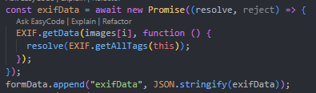
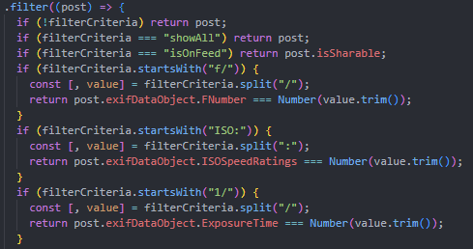
01 SCOP/OBIECTIVE
02 TEHNOLOGII
03 APLICAȚIA
04 CONCLUZII
EXIF
metadata
Filtrare
cu metadata
Extragere metadata în obiect JSON
Filtrarea utilizând datele extrase în JSON

Slide 13
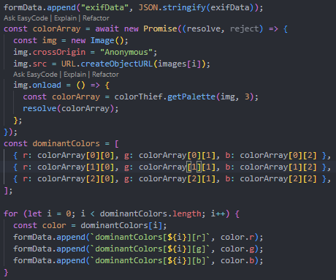
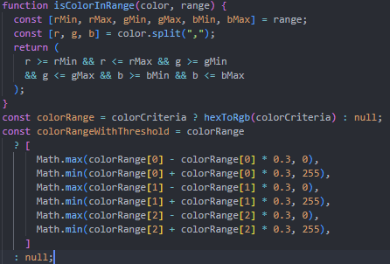
01 SCOP/OBIECTIVE
02 TEHNOLOGII
03 APLICAȚIA
04 CONCLUZII
Extrage
Culori dominante
Filtrare
cu metadata
Extragerea culorilor dominante in obiect
Filtrarea utilizând datele extrase în JSON

Slide 14
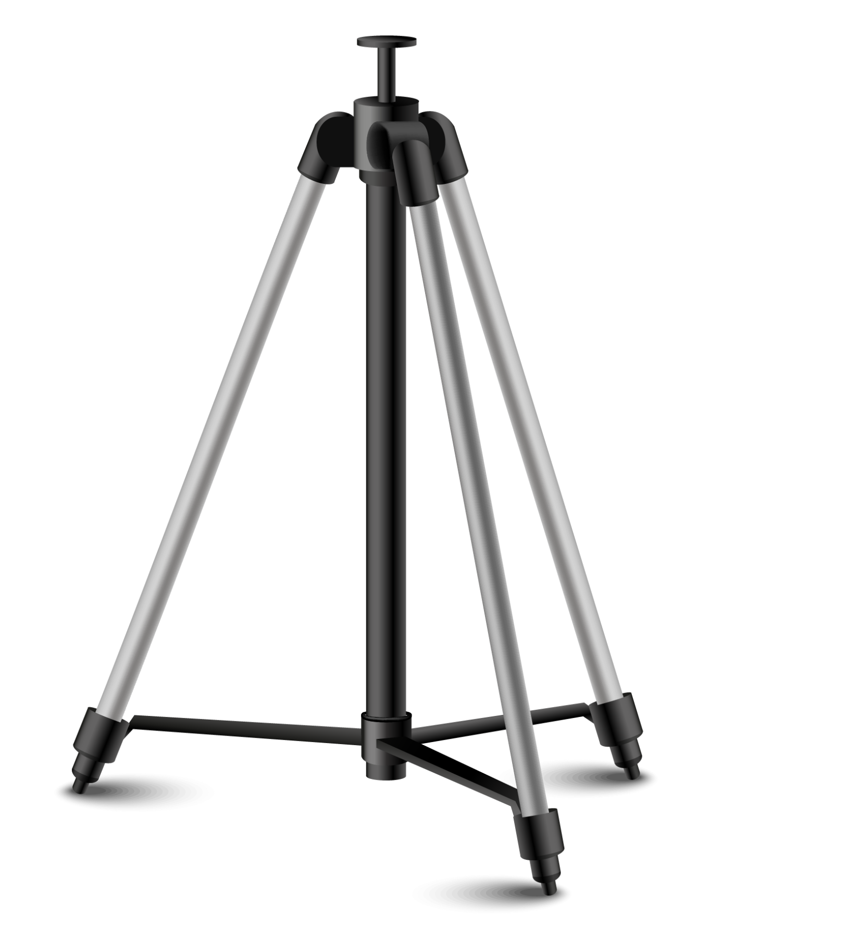
04
CONCLUZII & DEZVOLTARI ULTERIOARE
01 SCOP/OBIECTIVE
02 TEHNOLOGII
03 APLICAȚIA
04 CONCLUZII

Slide 15

Concluzii
01 SCOP/OBIECTIVE
02 TEHNOLOGII
03 APLICAȚIA
04 CONCLUZII
Creearea unei aplicații destinate fotografilor, dar și a utilizatorilor fără cunoștințe despre fotografie
Dezvoltarea aplicației cu scopul de a-i ajuta pe fotografi să își împărtășească talentul și munca
Crearea unui sistem de sortare și filtrare eficient și ușor de folosit
Crearea unui sistem de filtrare a culorilor
Crearea unui sistem de extragere automata a metadatei EXIF din imagini
Crearea unui sistem prin care detaliile despre imagini pot fi vizualizate de către utilizatori
Crearea a două moduri de vizualizare a galeriei

Slide 16
DEZVOLTĂRI ULTERIOARE
01 SCOP/OBIECTIVE
02 TEHNOLOGII
03 APLICAȚIA
04 CONCLUZII
1
2
3
Filtrarea și sortarea imaginilor și în pagina flux . Benefic deoarece un utilizator poate să aibă diferite preferințe dpdv. al specificațiilor imaginilor afișate.
Implementarea unui sistem AI, prin care se verifică imaginile înainte să fie uploadate. Benefic pentru a evita încărcarea imaginilor inapropiate.
Adăugarea unui tool prin care utilizatorul poate să editeze imaginile. Benefic pentru ajustarea diferitelor aspecte ale unei imagini.

Slide 17
MULȚUMESC!
01 SCOP/OBIECTIVE
02 TEHNOLOGII
03 APLICAȚIA
04 CONCLUZII

